Slide 1
VAARA-SUOMI

Slide 2
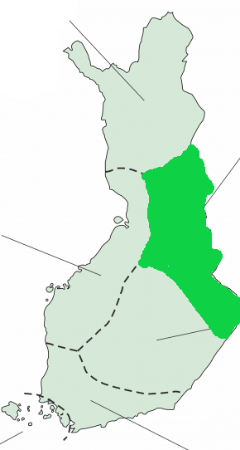
VAARA-SUOMI

Slide 3
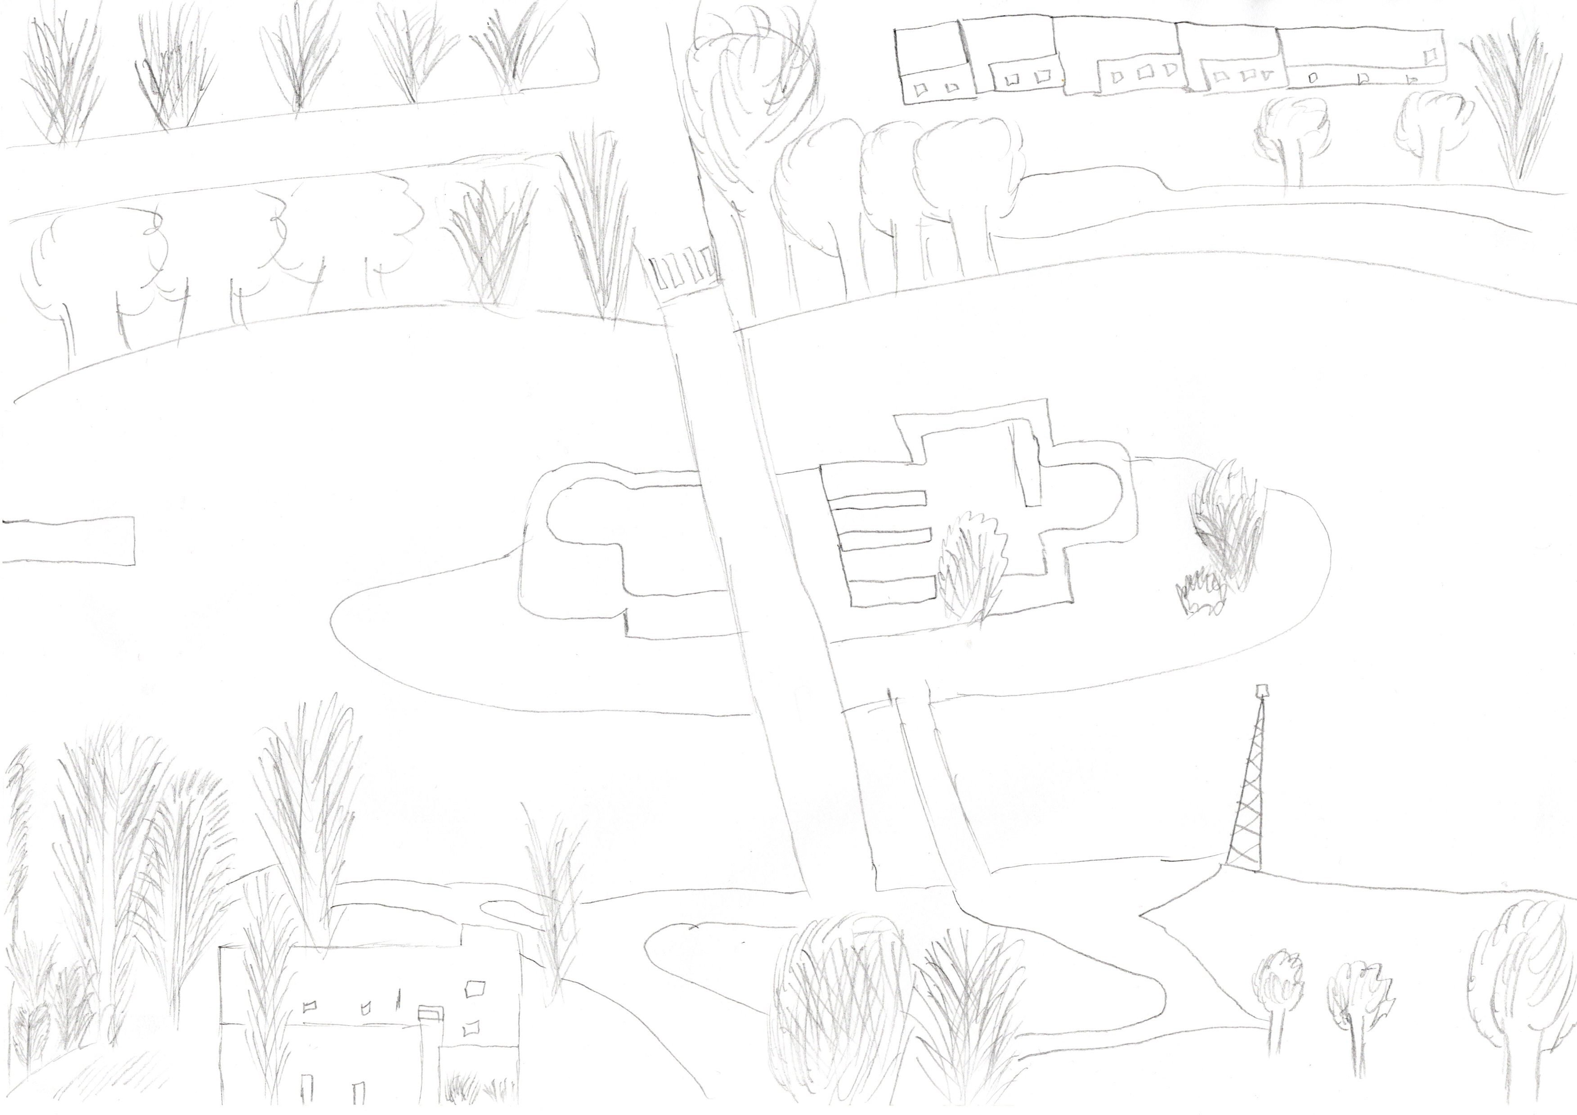

Slide 4
3
2
4
1

Slide 5
MAISEMAN ELEMENTIT
1. Linna - Linna rakennettiin valtakunnan koillisosien turvaksi ja hallinnolliseksi keskukseksi.
2. Joki - Kajaaninjoki laskee Nuasjärvestä Oulujärveen
3. Puu - Koivut on kasvisuku.
4. Linnanvirta - Linnanvirta on myös urheilukalastusperinteeseen täytetty kalastuspaikka.

Slide 6
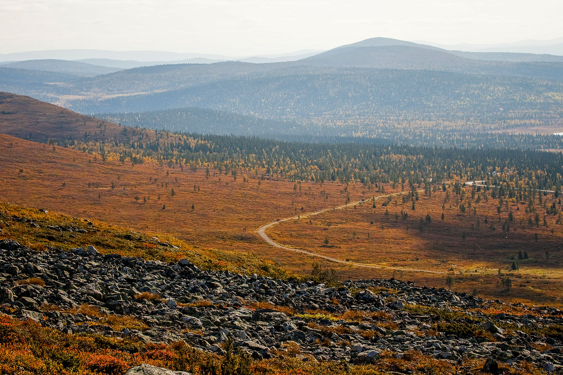
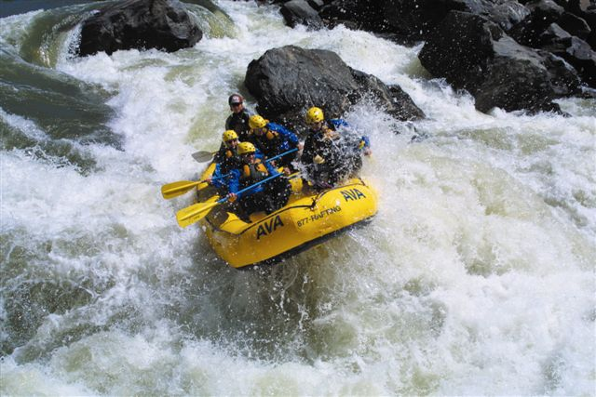
AVAINSANAT
Erämaa - se tarkoittaa viljelemätöntä, asumattomia
Koskenlasku - liikkuminen nopeasti lautalla (nopeasti virtaavassa joessa)

Slide 7
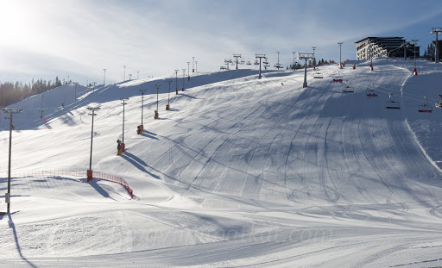
Talviurheilukeskus - on urheilukeskus, jossa voi harrastaa talviurheilulajit.

Slide 8
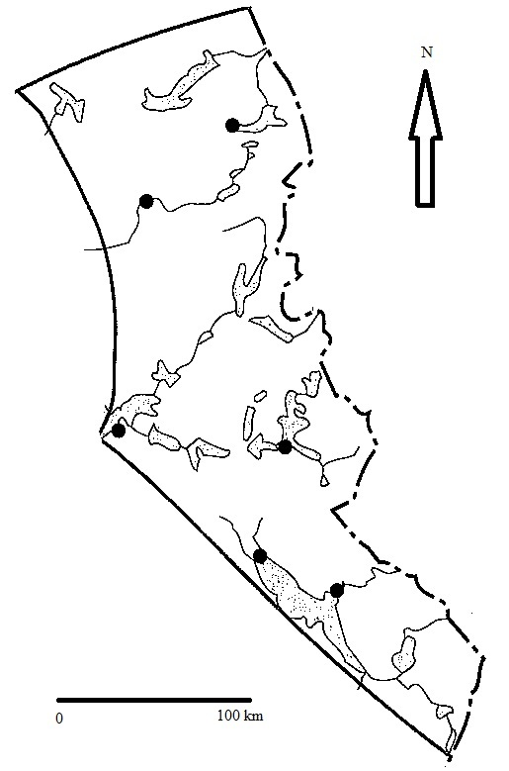
Kuusamo
Puhdasjärvi
Kajaani
Kuhmo
Nurmes

Slide 9
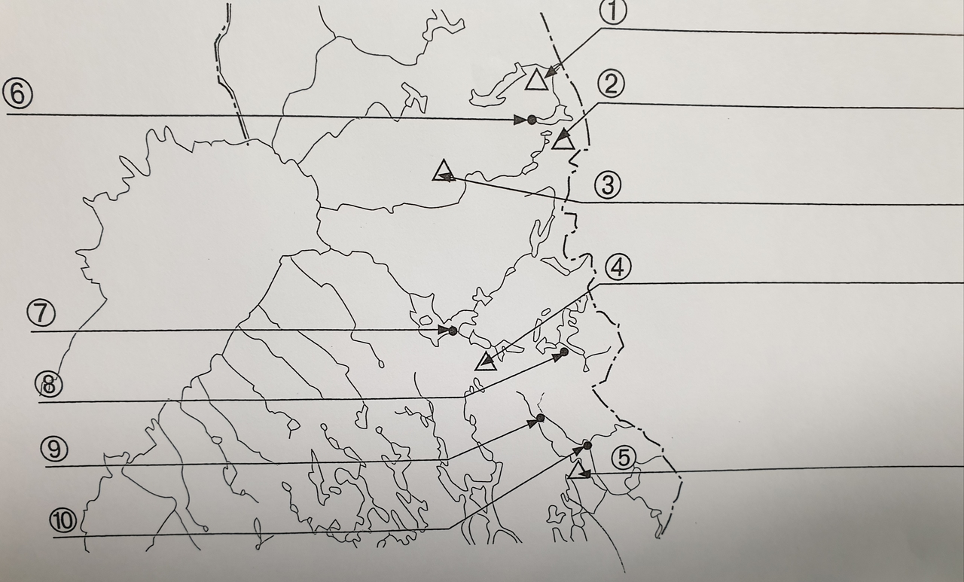
Rukatunturi
Kuusamo
Iivaara
Iso - Syöte
Vuokatti
Kajaani
Kuhmo
Nurmes
Koli
Lieksa

Slide 10
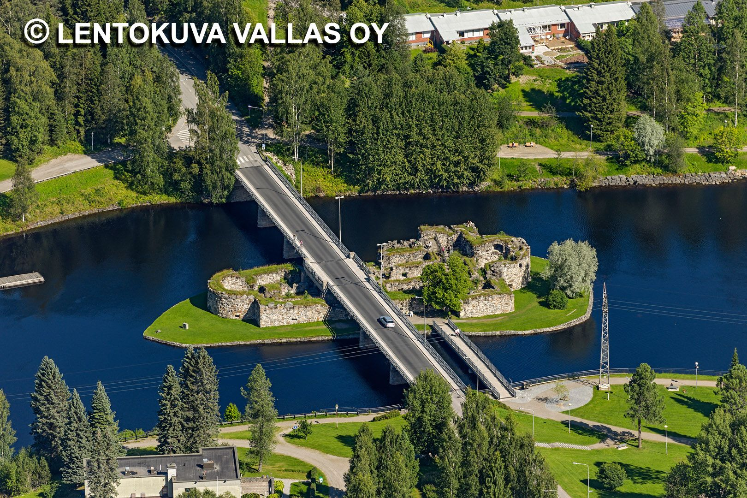

Vaara-Suomen maisema Kajaanista
https://i.pinimg.com/originals/c8/f6/e1/c8f6e156a43fc4101ca4297090b64a50.jpg

Slide 11
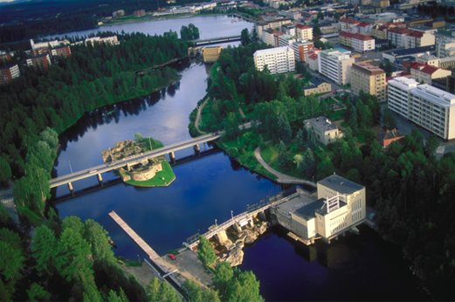
Vaara-Suomen suurin kaupunki Kajaani sijaitsee suuren Oulujärven rannalla.

Slide 12
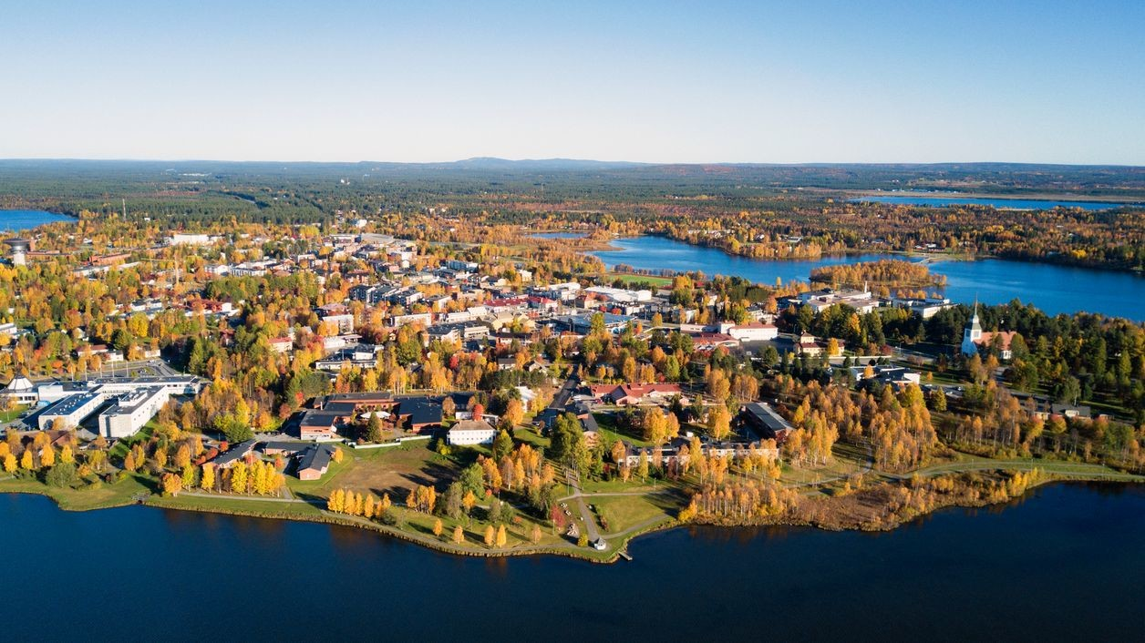
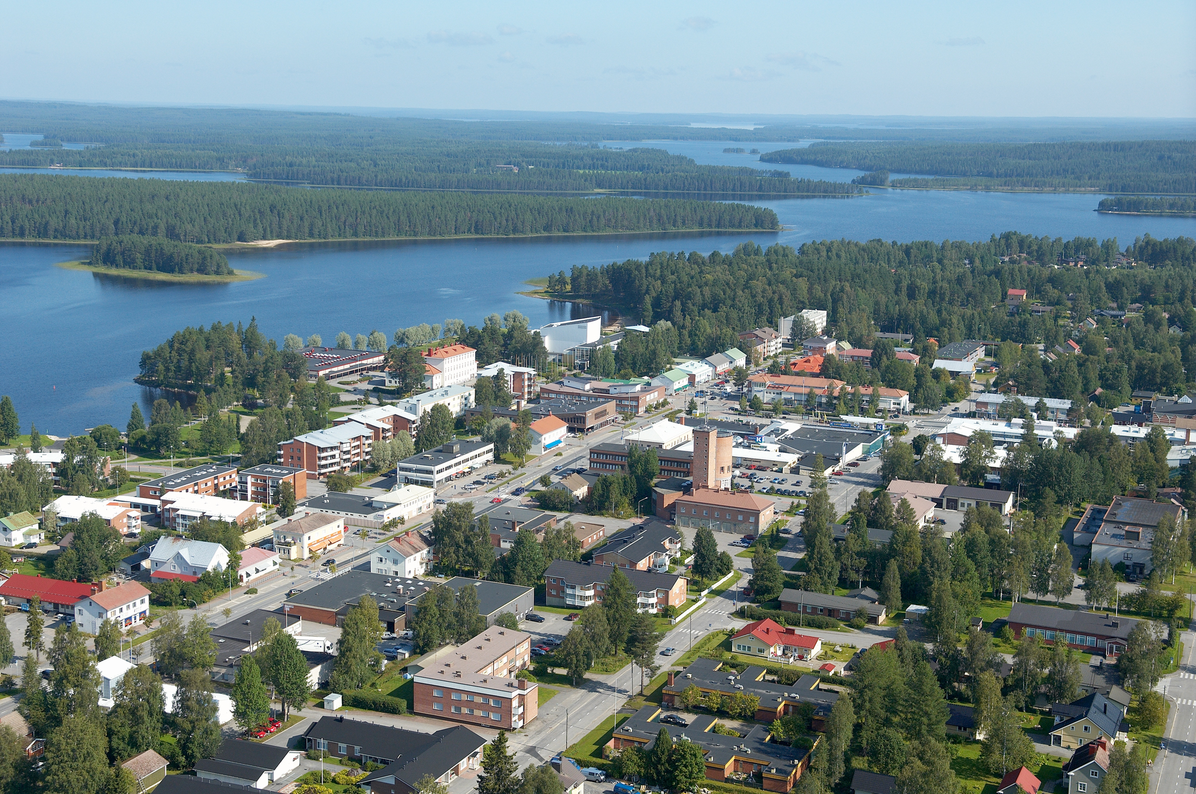
Kuusamo
Kuhmo

Slide 13
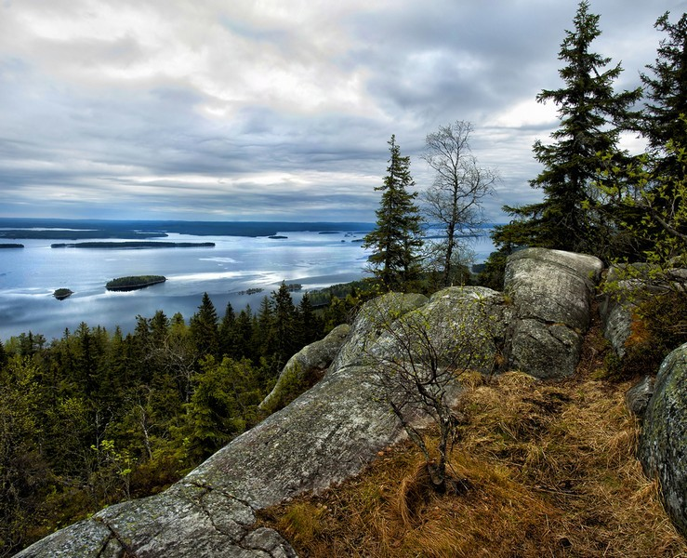
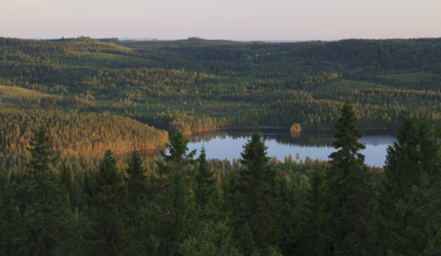
Maiseman tunnuspiirteet
Metsäisten vaarojen välissä siintävät järvenselät, ja monin paikoin on upottavia soita.
Vaarat ovat havumetsien peittämiä.

Slide 14
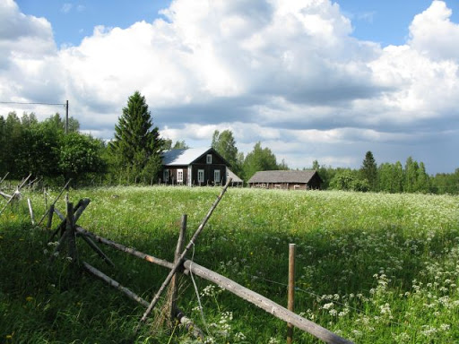
Vaarojen laet ovat hyviä asuinpaikkoja, koska niiden maaperä on hyväkasvuista.

Slide 15
https://www.youtube.com/watch?v=86YUKpuUr0k
https://www.youtube.com/watch?v=uKxSJPokyfc
https://www.youtube.com/watch?v=fVS_d4VCiz0
KOSKENLASKU
MATKAILU
KARHUNKIERROS

